Slide 1
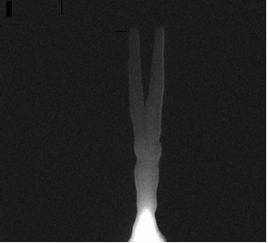
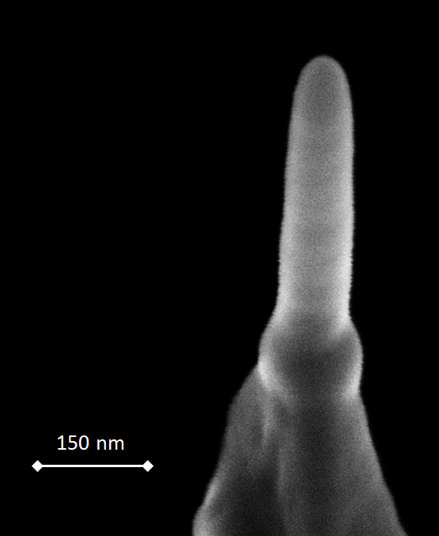
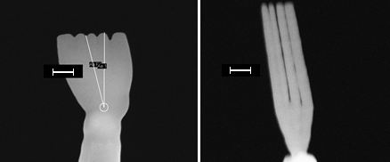
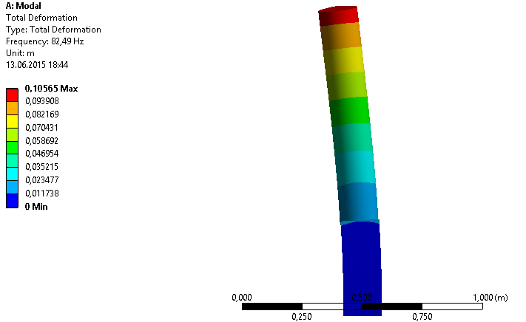
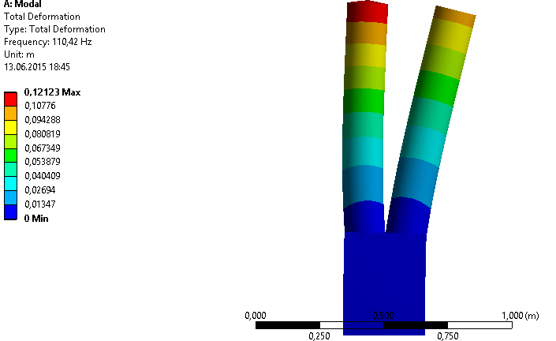
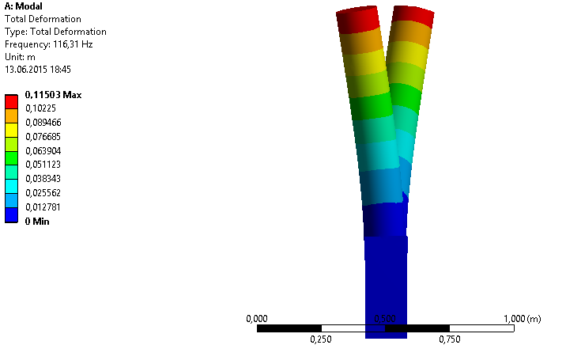
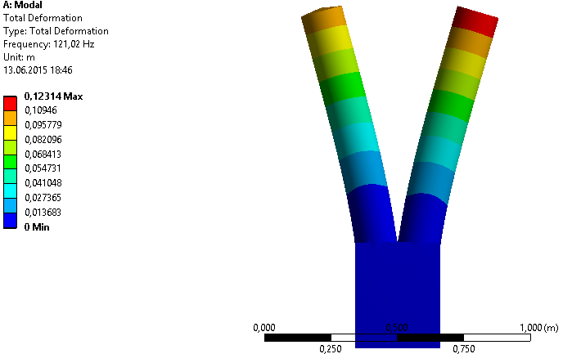
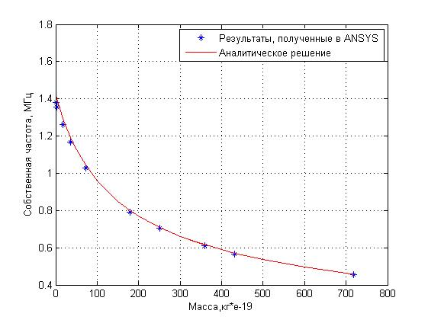
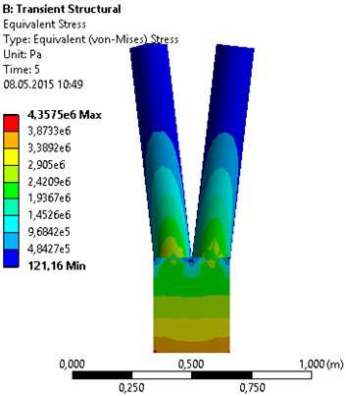
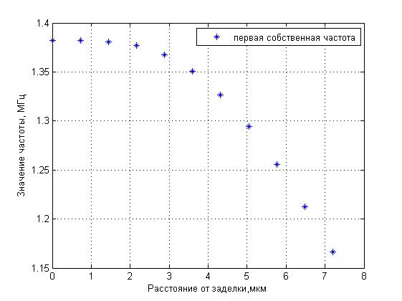
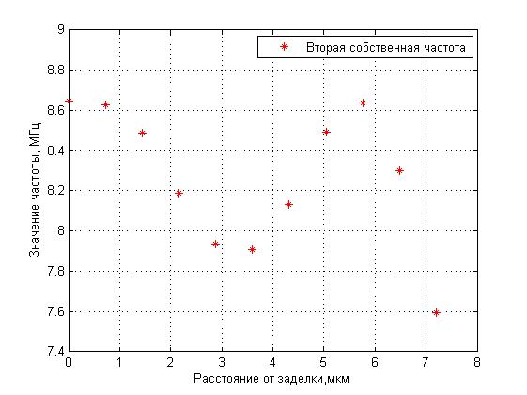
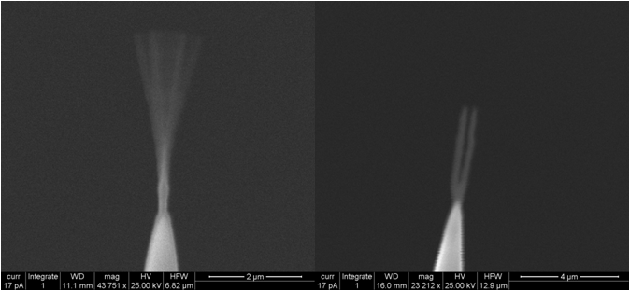
Санкт-Петербургский Политехнический Университет Петра Великого
Кафедра Теоретической Механики
Моделирование колебаний резонаторов на основе углеродных вискеров
В.В.Ванюшкина
Научный руководитель: к. ф.-м. н., доц. каф. «Теоретическая механика» И.Е. Беринский
Нановискеры - структуры, полученные из аморфного углерода, длина которых не превышает сотни микрометров. Могут быть разных форм и размеров и применятся как наноинструменты.
Целью данной работы является исследование динамики нановискеров с целью их оптимального применения в наноэлектромеханических системах, путем нахождения деформаций и напряжений различных наноструктур, для улучшение качеств дальнейших экспериментов, а так же подбор идеальных параметров конструкций и материалов.Это поможет значительно сократить количество неудачных экспериментов, а так же выявить новые свойства наноструктур, которые не были выявлены в ходе эксперимента. Так же с помощью данных моделирований становится более понятна природа и виды колебаний и деформаций, вызванных ими.
200 nm
Камертон
Одиночный вискер
Во всех последующих расчетах в качестве параметров материала вискеров взяты параметры аморфного углерода: $E=2\cdot 10^{10}$Па - модуль Юнга, $\rho=2200$ кг/м$^3$ - плотность. При этом известно, что аморфный углерод - изотропный материал, а это значит, что его физические и механические свойства не зависят от направления.
Скальпель
Вилка
Нановесы
Конечноэлементный расчет сложных конструкций на примере камертона.
На конец вискера падает точечная масса, необходимо найти связь величины этой массы с первой собственной частотой колебаний вискера. Для этого с одной стороны применяются аналитическое решение, а с другой численное.
Z.L.Wang, P.Poncharal, W.A. de Heer. Measuring physical and mechanical properties of individual carbon nanotubes by in situ TEM. J. Phys. Chem. Solids, 2000, 61(7), pp.1025- 1030
Сравнение теоретических результатов с результатами моделирования:
Первые четыре собственные формы нанокамертона
Камертон-инструмент, используемый для фиксации эталонных колебаний. Нанокамертон получил свое название из-за похожей с музыкальным камертоном формы. Он может быть использован для продолжительного сохранения колебаний на наноуровне, так как такая форма обладает свойством именно продолжительного сохранения вибраций.
Видим, что получили противофазные колебания ножек камертона в плоскости фигуры, как одну из собственных частот. Именно это свойство камертона и позволяет ему стабильно сохранять частоту колебаний. При такой форме колебаний общее количество движения камертона равно нулю.
Задача о падении массы на разные точки вискера: взвешиваемый объект прекрепляется не к концу вискера, а к произвольной точке. Найдем первые две собственные частоты такой системы(задача решена моделированием.
Модель для расчетов
Напряжения при вынужденных колебаниях нанокамертона
Реальные колебания нанокамертона
Зависимость первой собственной частоты от расстояния
Зависимость второй собственной частоты от расстояния

